Slide 1





ENCONTRO DO PIBID E RESIDÊNCIA PEDAGÓGICA
(RE)SIGNIFICANDO A FORMAÇÃO DE PROFESSORES DE SERGIPE A PARTIR DAS EXPERIÊNCIAS DO PIBID/RP-UFS
Discentes: Vera Lúcia Nery Dourado, Yrla Brunelle Oliveira Santos, Fabiana Vieira dos Santos, Kelvin Santos de Oliveira, Leonardo de Jesus Alves, Vinícius Almeida Santana, Marynara Costa Santos, Michel Emerson dos Santos, Alan Feitosa dos Santos Luz e Antônio Vitor Santos Batista
Supervisora: Pofa MSc Viviane Almeida Rezende
Coordenador: Prof Dr Bruno Lassmar Bueno Valadares

Slide 2
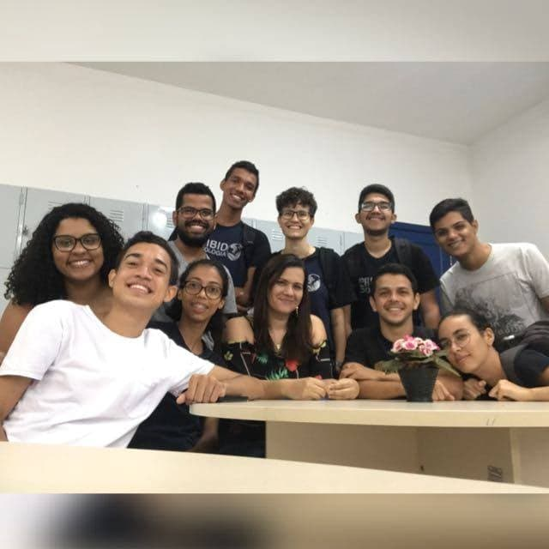
MEMBROS DO PIBID/BIOLOGIA – Grupo A
Coordenador:
Prof. Bruno Lassmar Bueno Valadares
Supervisora:
Profª Viviane Almeida Rezende
Acadêmicos:
Vera Lúcia Nery Dourado
Yrla Brunelle Oliveira Santos
Fabiana Vieira dos Santos
Kelvin Santos de Oliveira
Leonardo de Jesus Alves
Vinícius Almeida Santana
Marynara Costa Santos
Michel Emerson dos Santos
Alan Feitosa dos Santos Luz
Antônio Vitor Santos Batista

Slide 3
Atividades propostas para o PIBID
1- Monitoria;
2- Levantamento e análise de dados sobre
- a escola;
- os ambientes da escola;
- o perfil dos/das estudantes;
- os materiais didáticos, (livro didático, PPP, projetos, diários, provas, atividades, etc);
-a comunidade (alunos, professores, pedagogos, coordenadores, funcionários, diretora, membros do conselho escolar);
-a cultura escolar (relações entre professores e entre alunos, forma de trabalho dos coordenadores e pedagogos, reuniões de profs, como a comunidade se mobiliza nas atividades, etc);
3- Produção de materiais didáticos;
4- Elaboração de atividades e projetos pedagógicos;
5- Observação da prática pedagógica da professora supervisora;
6- Docência;
7- Reuniões para estudos, diálogos e avaliações do processo;
8- Produção de pesquisas, artigos científicos e relatos de experiências a partir das práticas desenvolvidas na escola; participação em eventos.

Slide 4
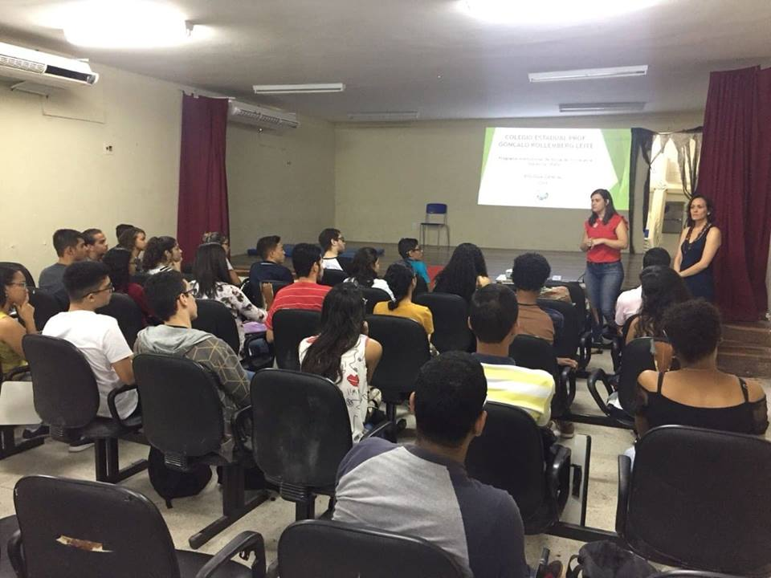
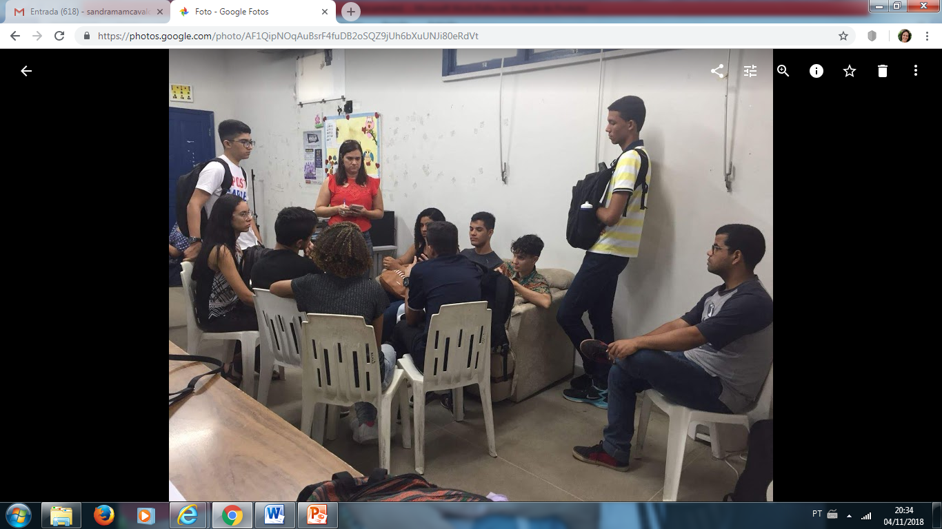
Atividades desenvolvidas – Colégio Estadual Prof Gonçalo Rollemberg Leite e Colégio Estadual 17 de Março
1- Apresentação da escola

Slide 5
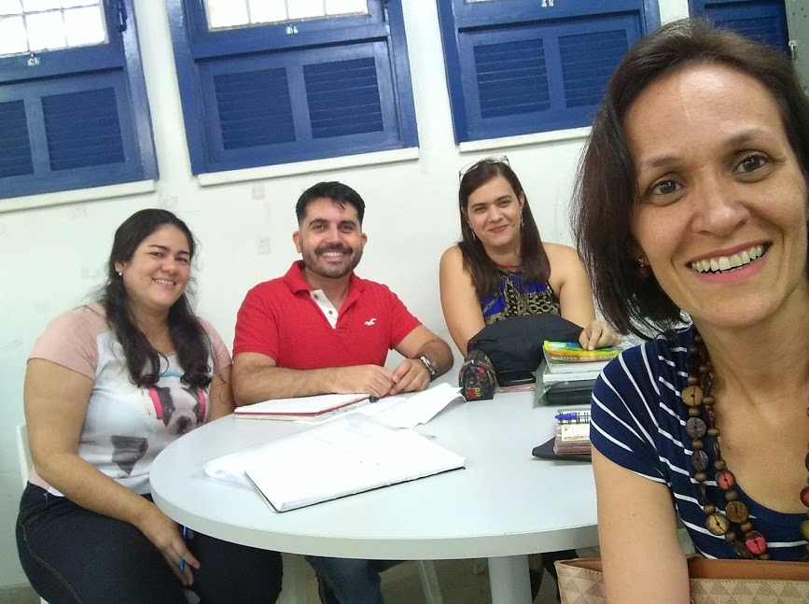
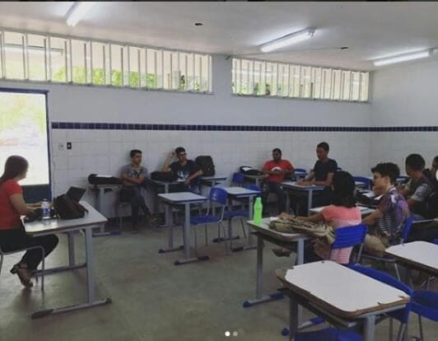
2- Reuniões Pedagógicas de Planejamento
Reunião com o coordenador
e as professoras supervisoras
Reuniões de planejamento – Acadêmicos
e professora supervisora

Slide 6
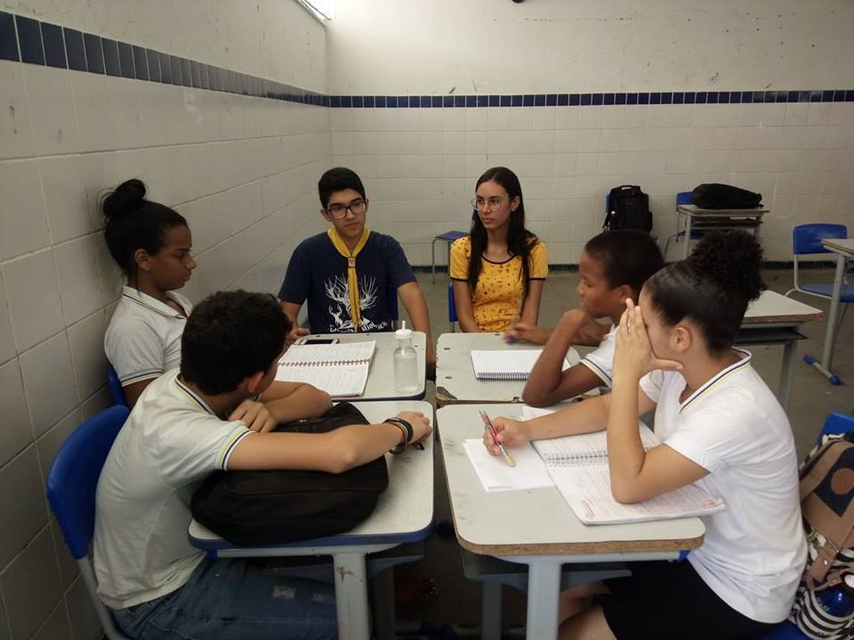
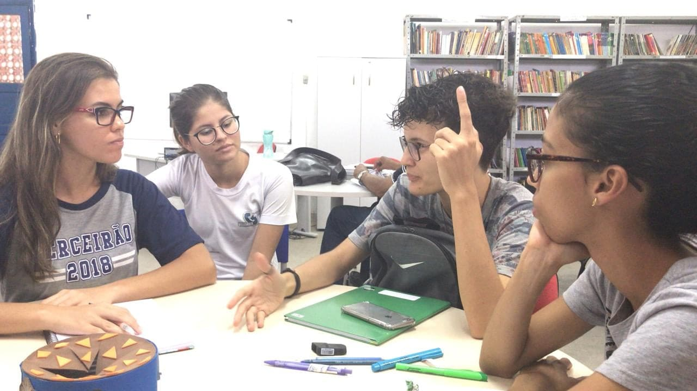
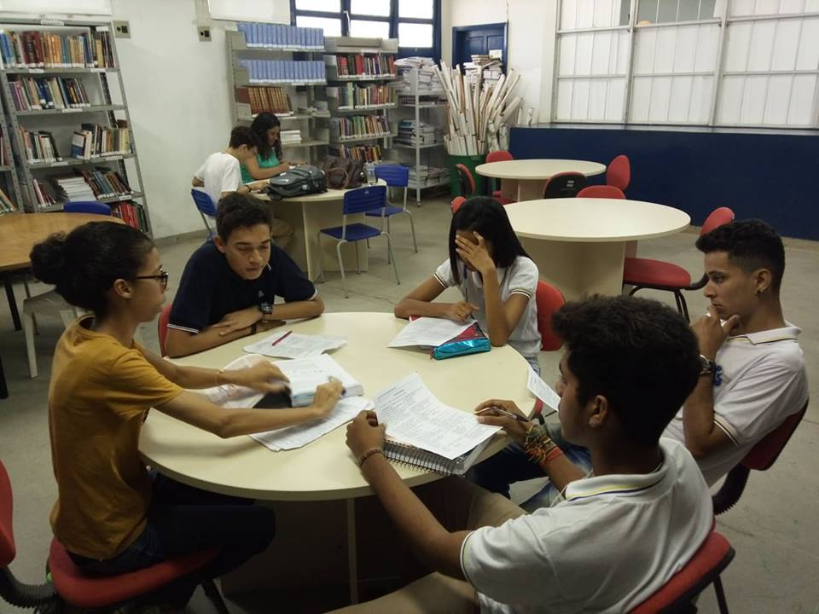
3- Atividades de Monitoria
Plantão do ENEM – 3º ano
Revisões para as provas de recuperação semestral – 8º ano e 2º ano

Slide 7
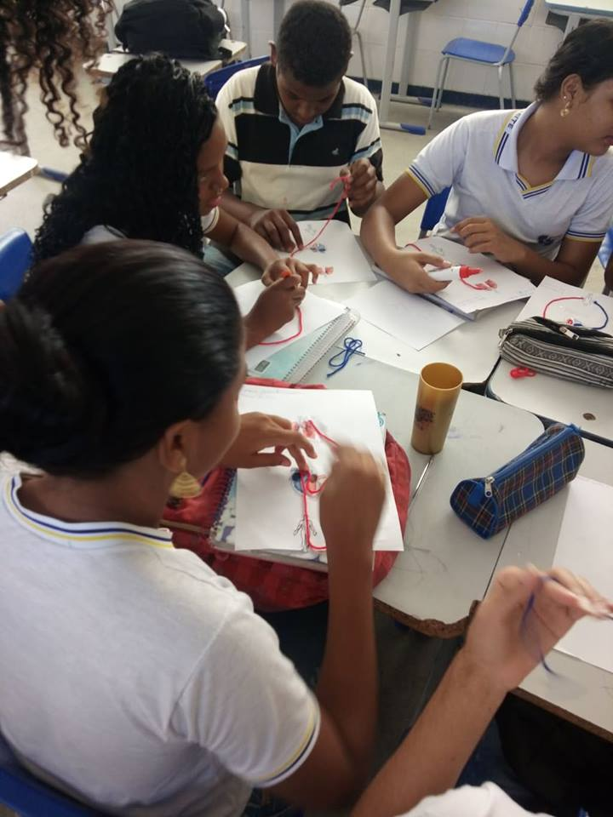
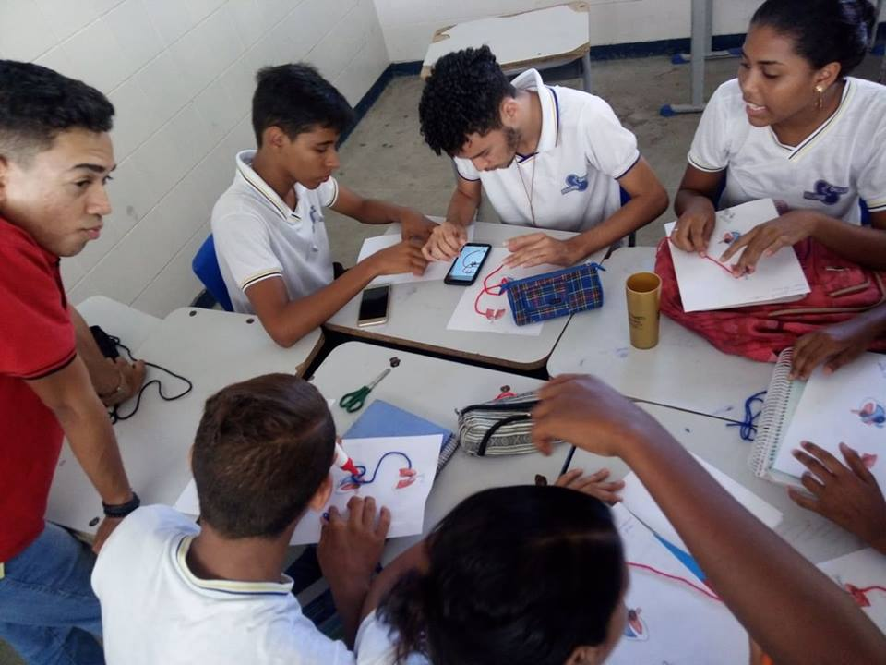
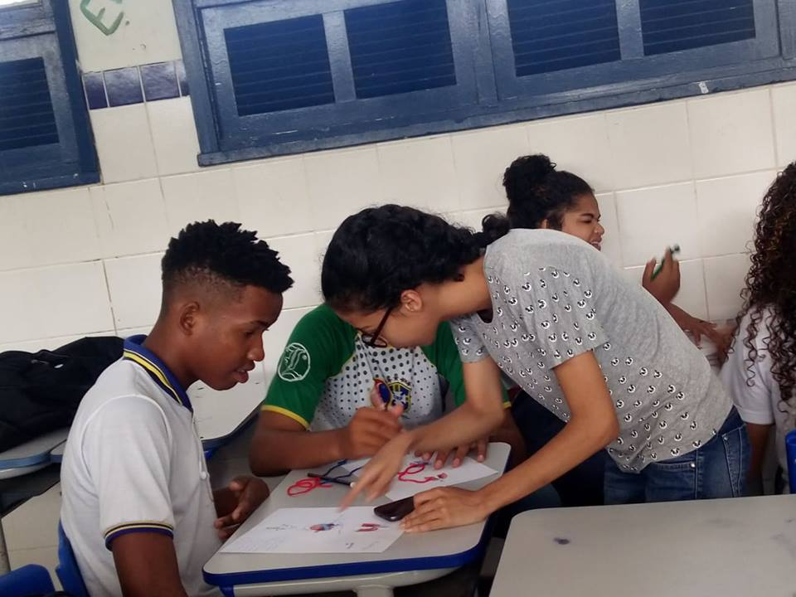
4- Atividades práticas
Construção do modelo da Circulação Sanguínea – 8º ano

Slide 8
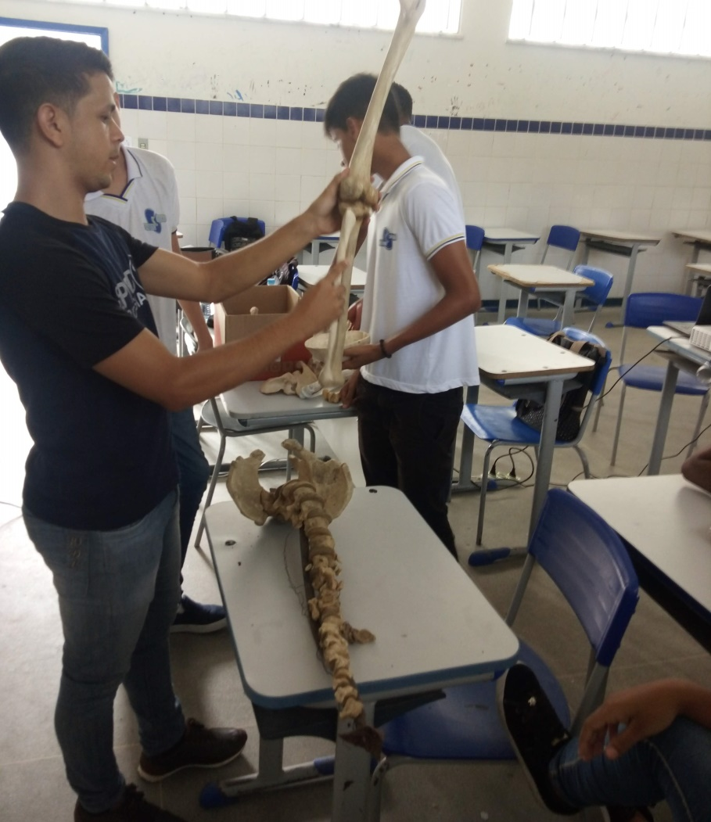
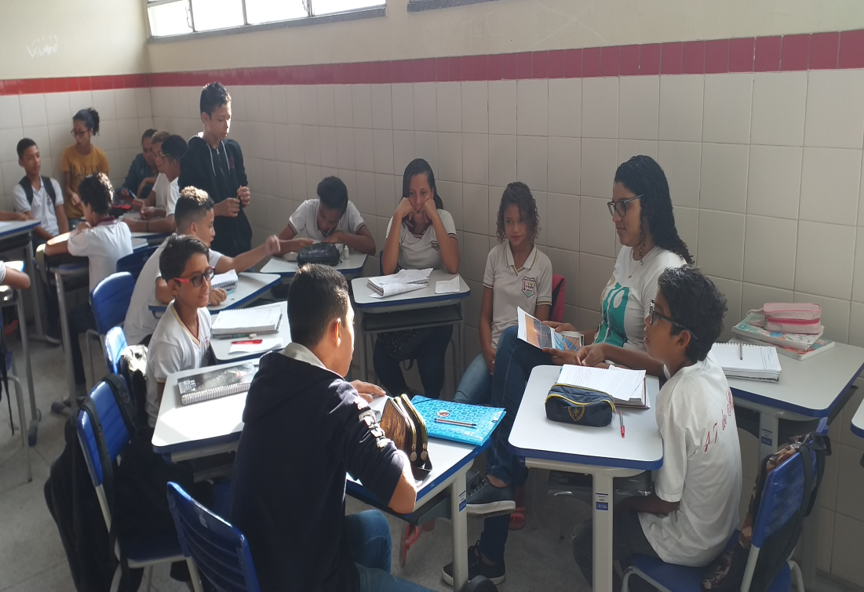
4- Atividades práticas
Resolução de problemas – 6º ano
Estudo dos ossos – 8º ano

Slide 9
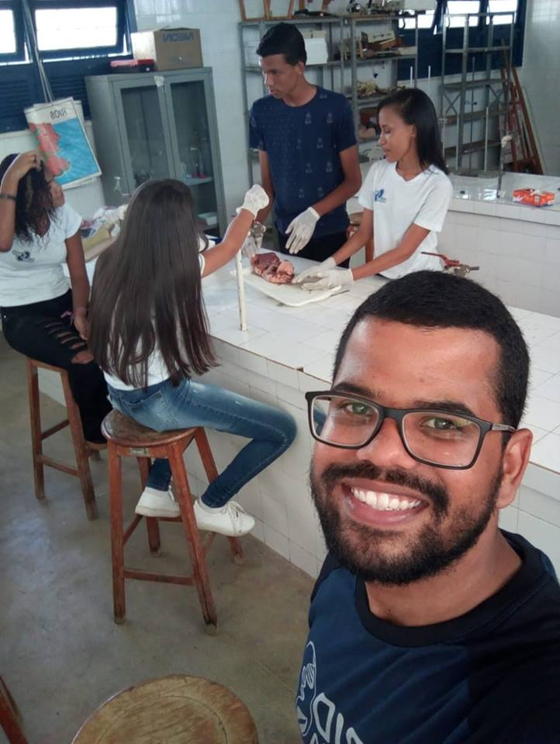
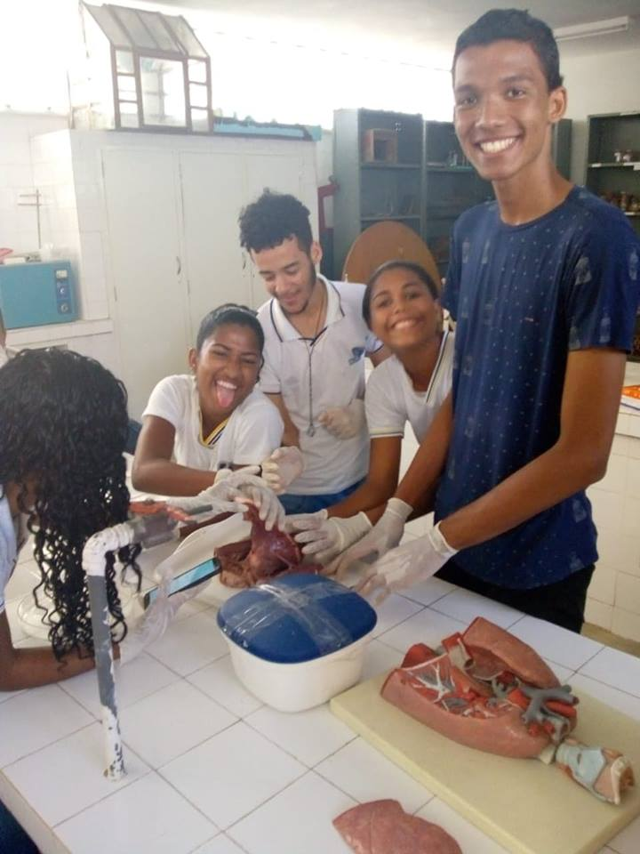
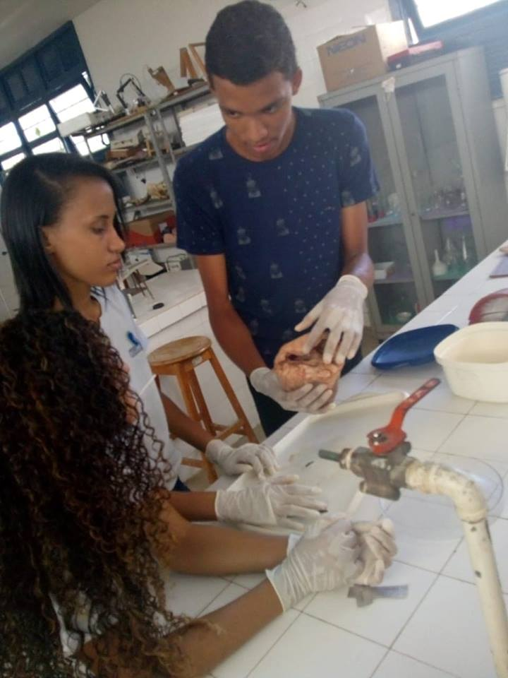
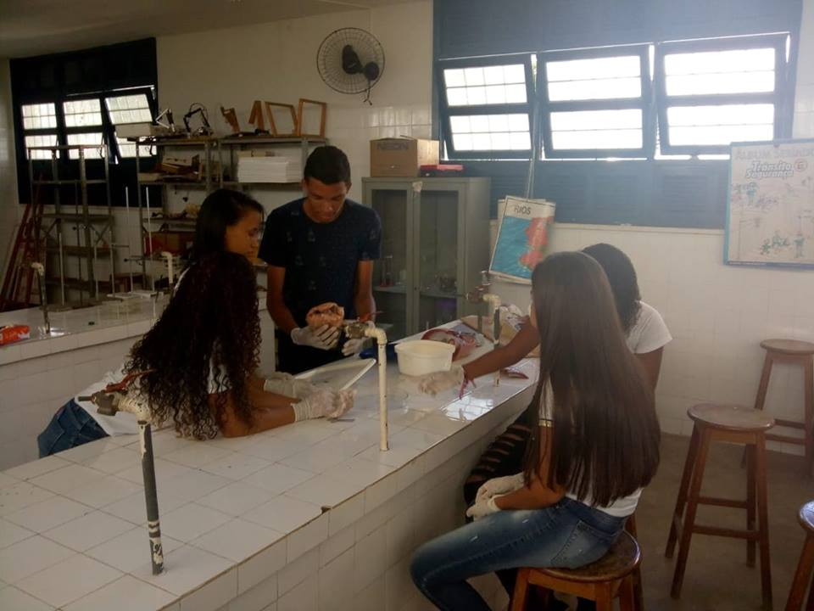
4- Atividades práticas
Aula Prática: Estudo do Coração – 8º ano

Slide 10
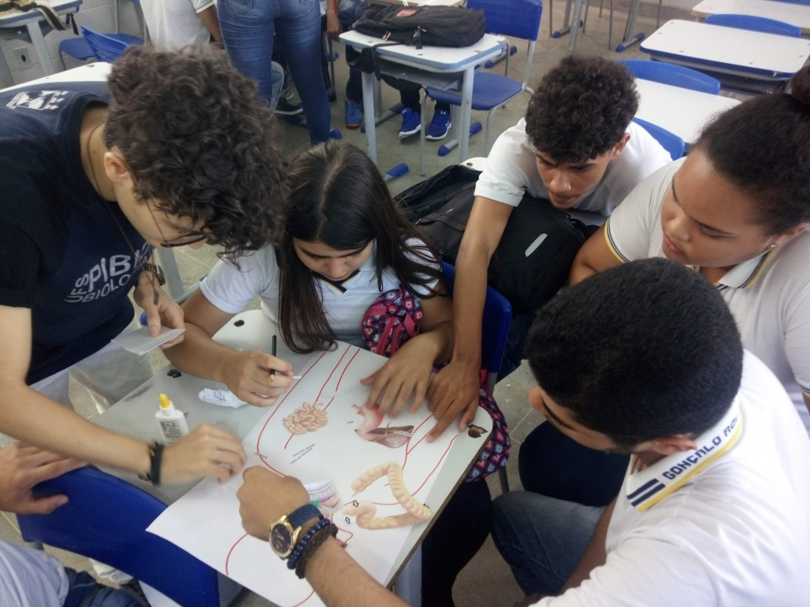
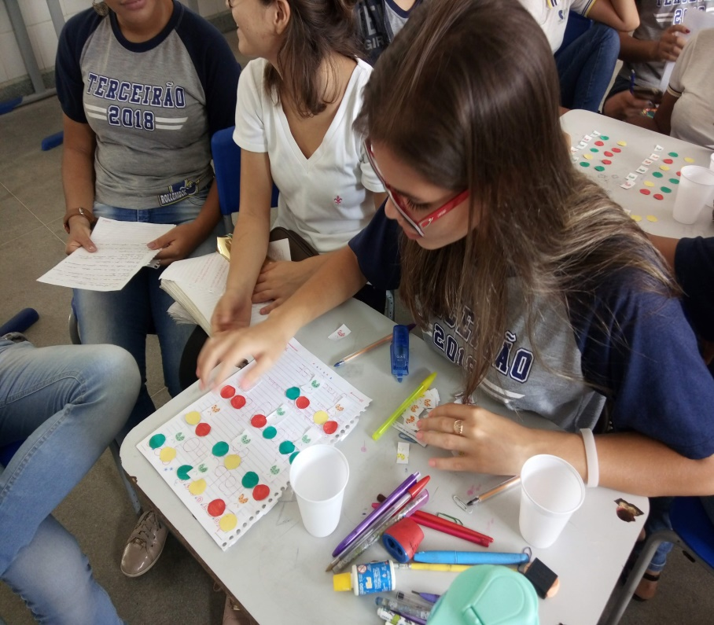
5- Atividades lúdicas
Jogo do Sistema Digestório
2º ano
Jogo de Genética
3º ano

Slide 11
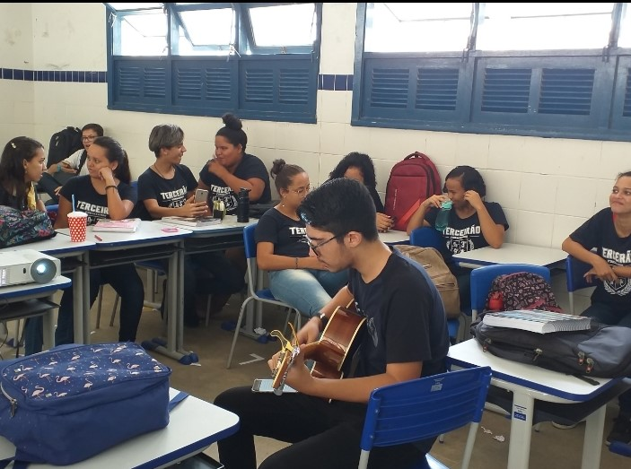
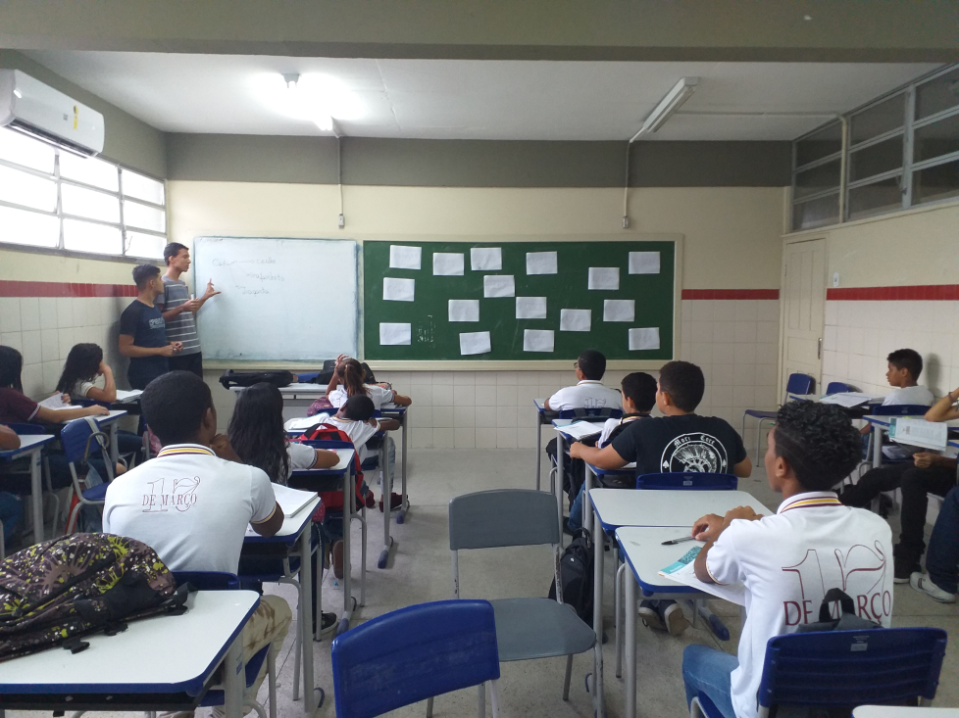
5- Atividades lúdicas
Paródias
Jogo – Cadeia Alimentar

Slide 12
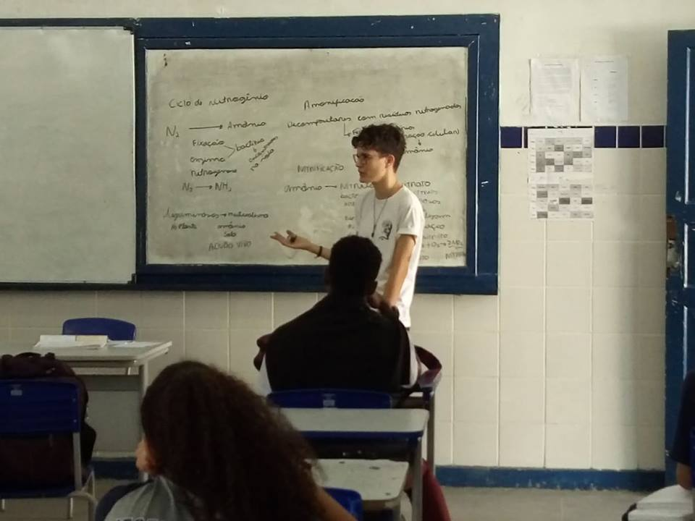
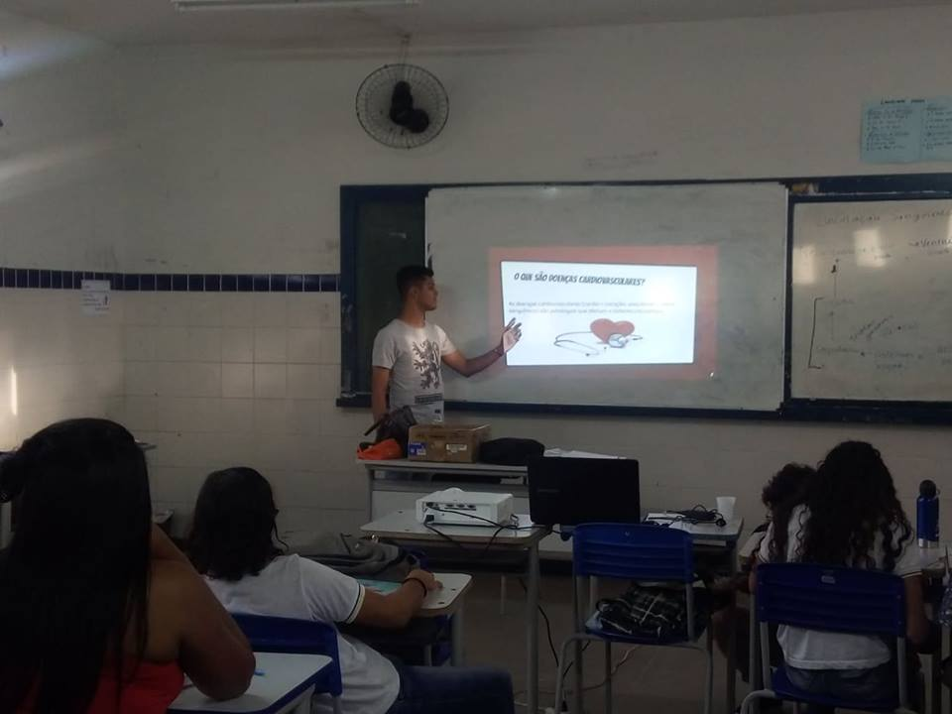
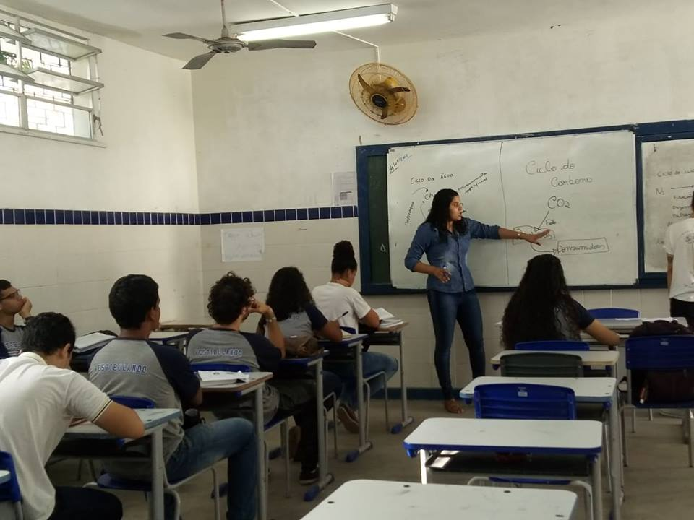
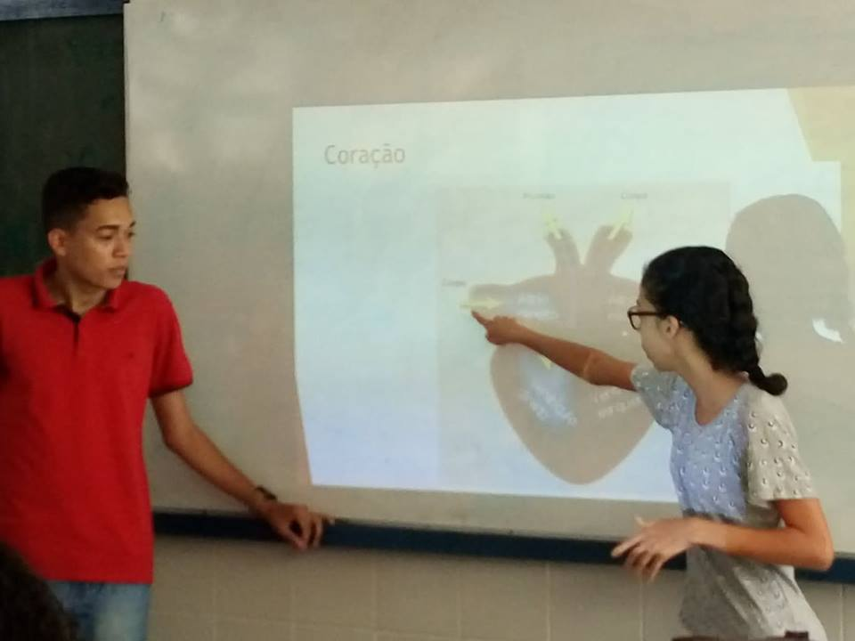
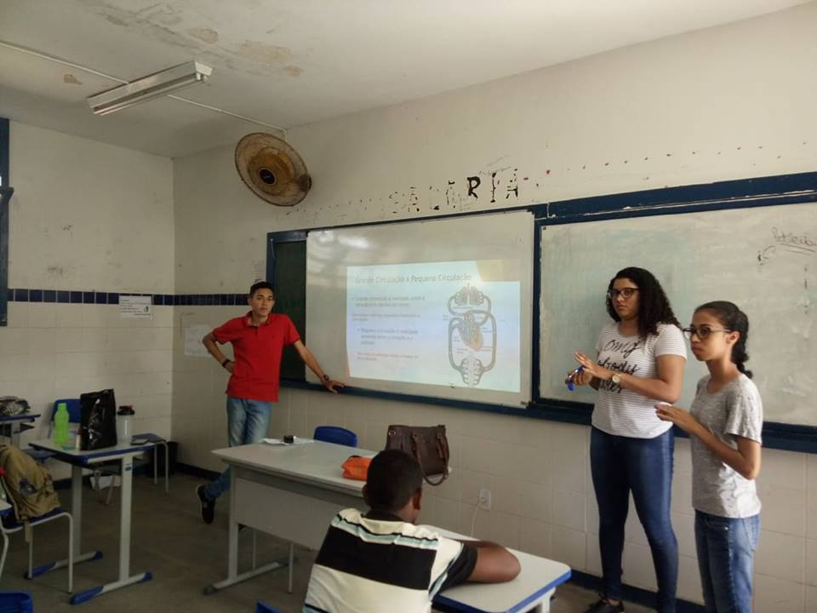
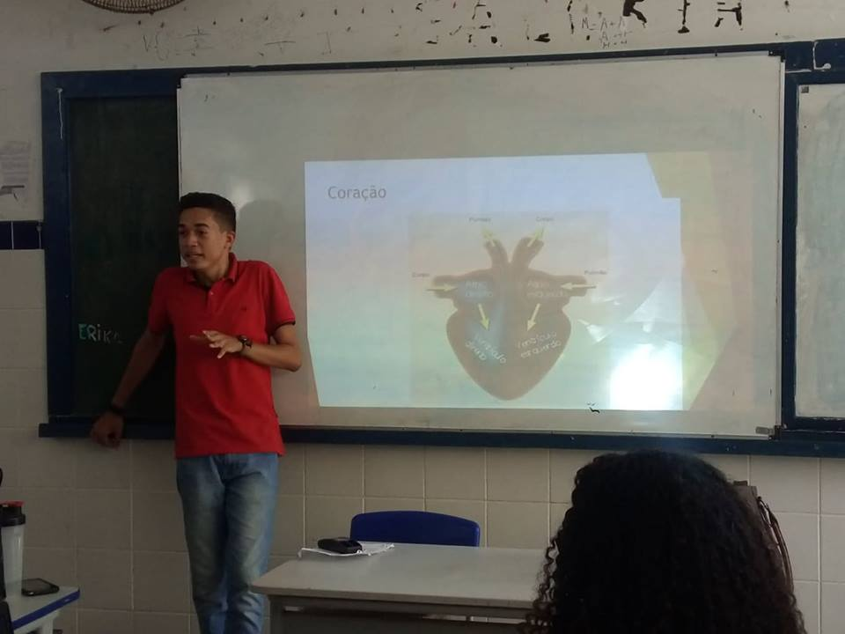
5- Aulas didáticas

Slide 13
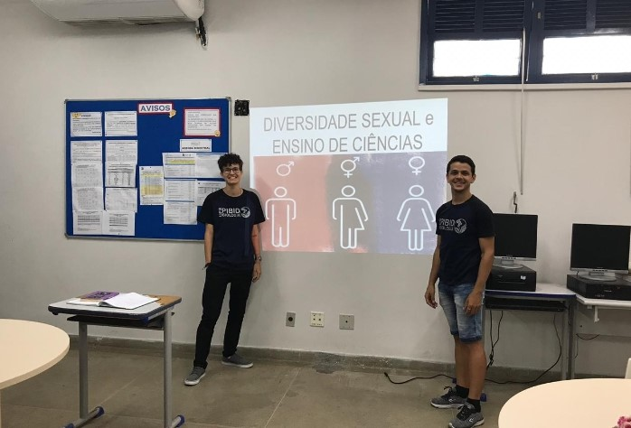
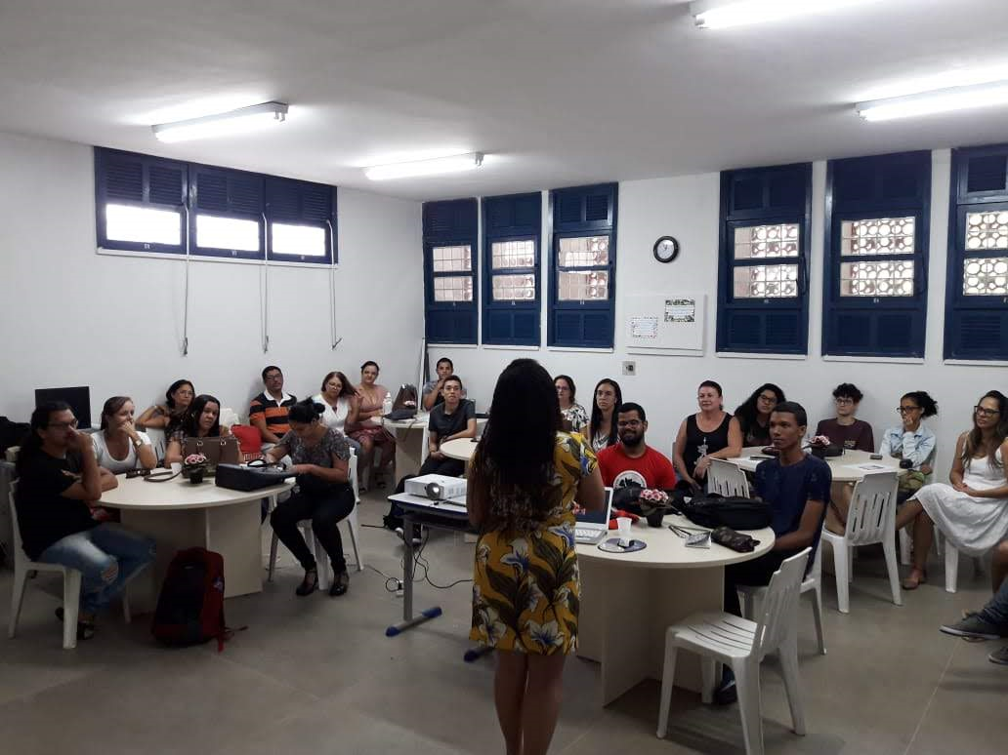
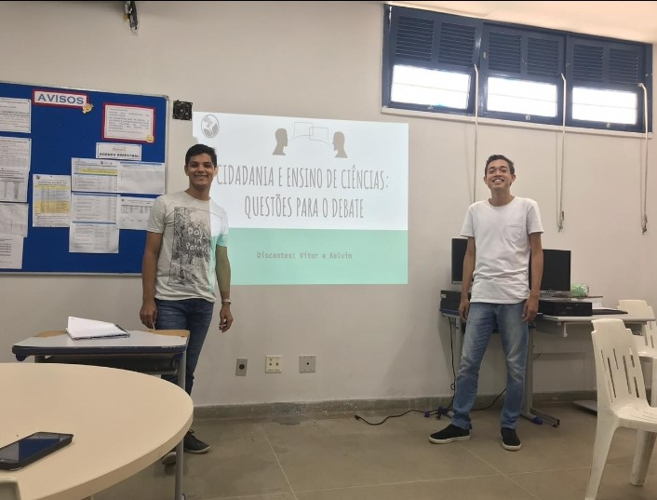
6- Horas de Estudos
6- Horas de Estudos
Seminários – Ensino de Ciências e Biologia em debate
Oficina de Literatura de Cordel e Práticas Pedagógicas

Slide 14
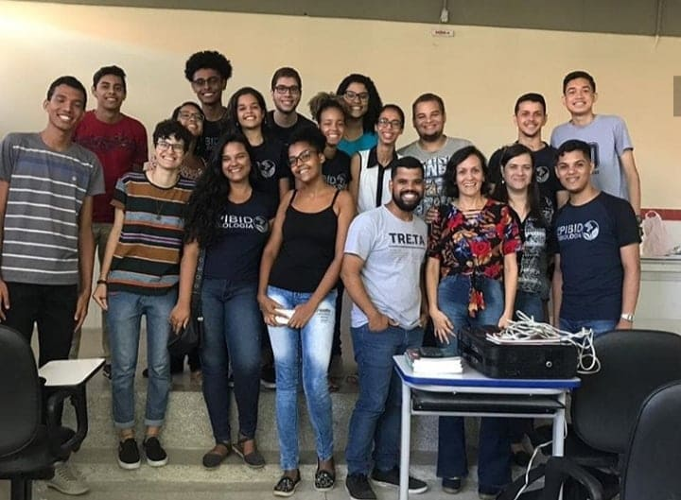
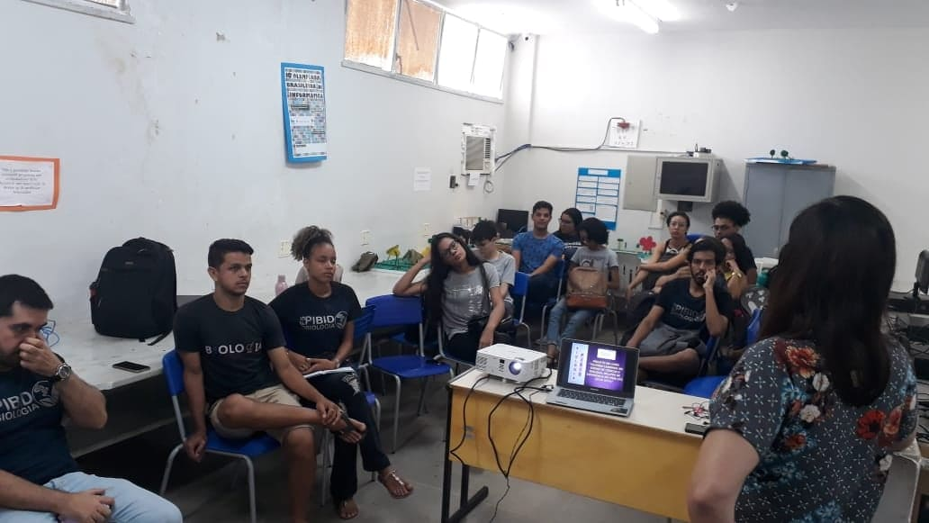
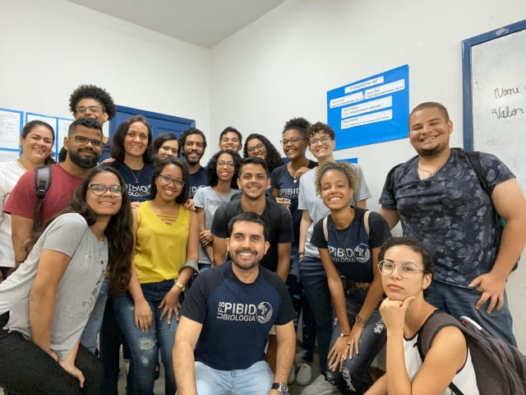
6- Horas de Estudos
Reunião pedagógica e orientações sobre como escrever um relato de experiências
Oficina: Elaboração de
artigo científico

Slide 15
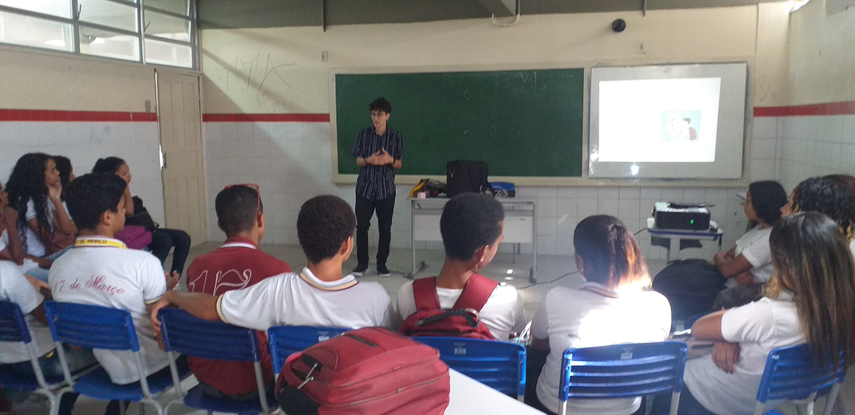
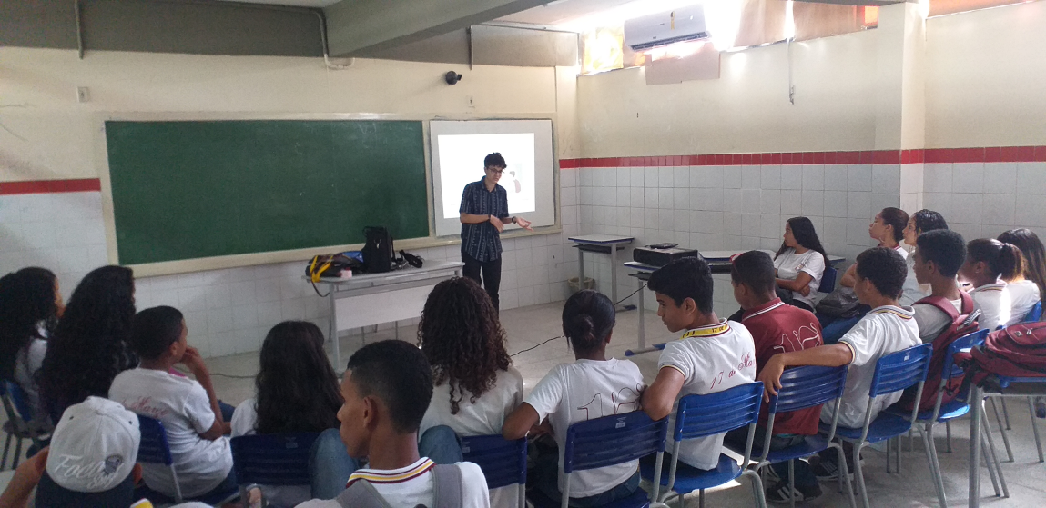
7- Rodas de conversa
Rodas de conversa: 8º ano

Slide 16
Resultados
Reflexão sobre a docência em Ciências e Biologia a partir das vivências na realidade da escola;
Promoção aulas de Ciências e Biologia que possibilitem uma aprendizagem significativa aos alunos da escola;
Desenvolvimento de habilidades na formação da prática docente dos graduandos;
Divulgação do PIBID como ação educativa e formativa para alunos de licenciatura, professores de Ciências e Biologia e alunos da educação básica;
Melhoramento do desempenho dos estudantes nas disciplinas Ciências e Biologia;
Divulgação dos resultados: Publicação de artigos, resumos, relatos e participação em eventos científicos da área (formação do professor/pesquisador)

Slide 17
OBRIGADA!
Contato:
Profa Viviane Almeida Rezende
vivianearezende@hotmail.com

